Slide 1
实验十七 运算放大器线性应用电路

Slide 2
实 验 目 的
1．了解集成运算放大器的性能和基本使用方法；
2．利用集成运算放大器构成基本线性应用电路：比例器、
跟随器、加法器和减法器；
3．掌握比例器、跟随器、加法器和减法器的工作原理和调
试方法。

Slide 3
实 验 内 容
1、观察741运算放大器的外型与管脚
2、正负电源的连接
3、放大器的调零
4、输入信号的产生
5、比例运算电路（反向输入）
6、电压跟随器
7、加法运算电路与“虚地”电位的测量
8、减法运算

Slide 4
实验注意事项
1、要特别注意±12的电源接法。
2、在使用时，DC信号源产生电路板上的◎点必须
与集成运算放大电路板上的◎点连接。

Slide 5
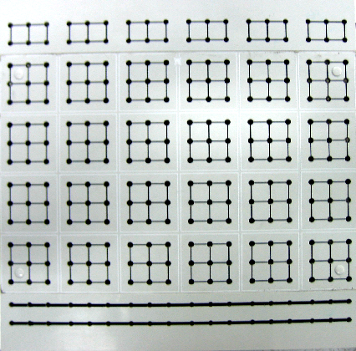
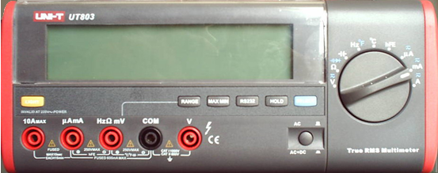
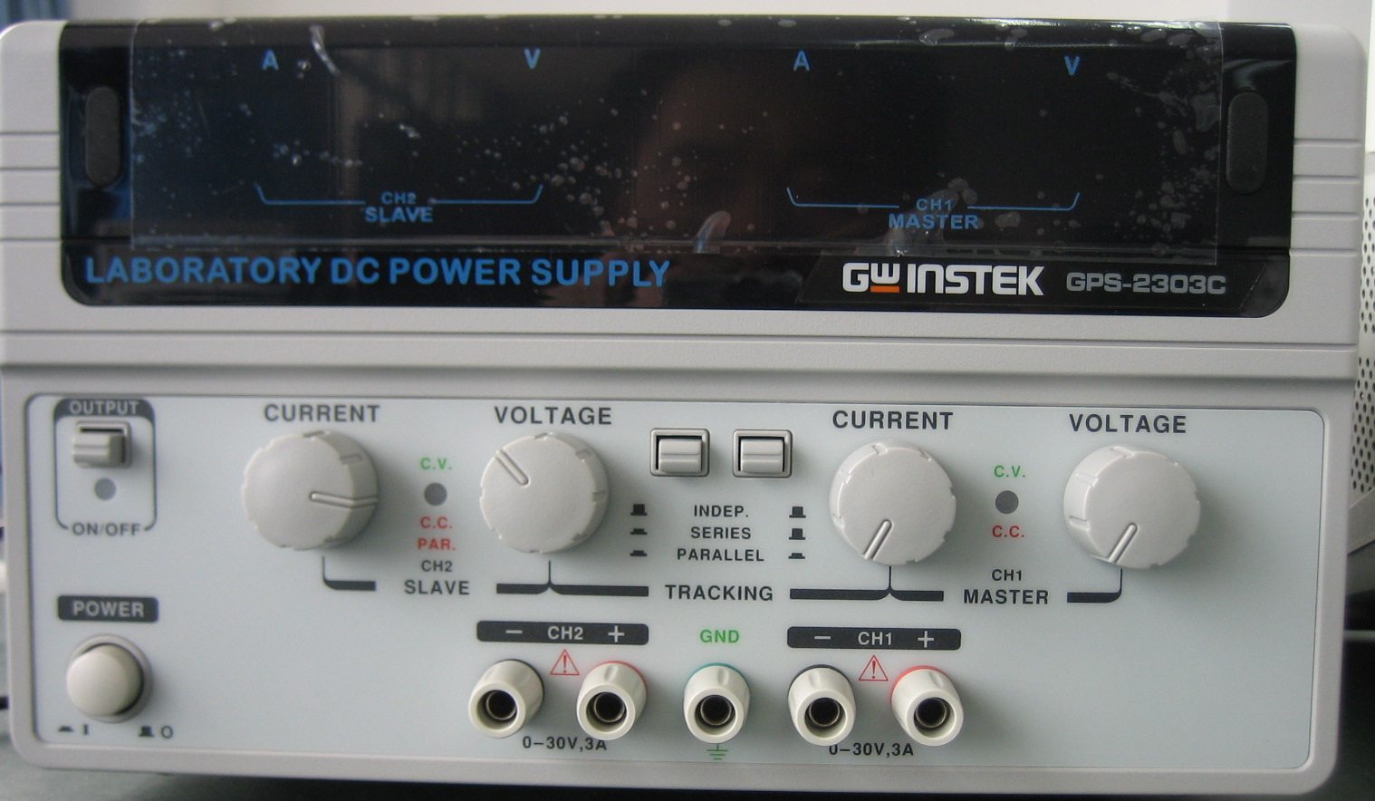
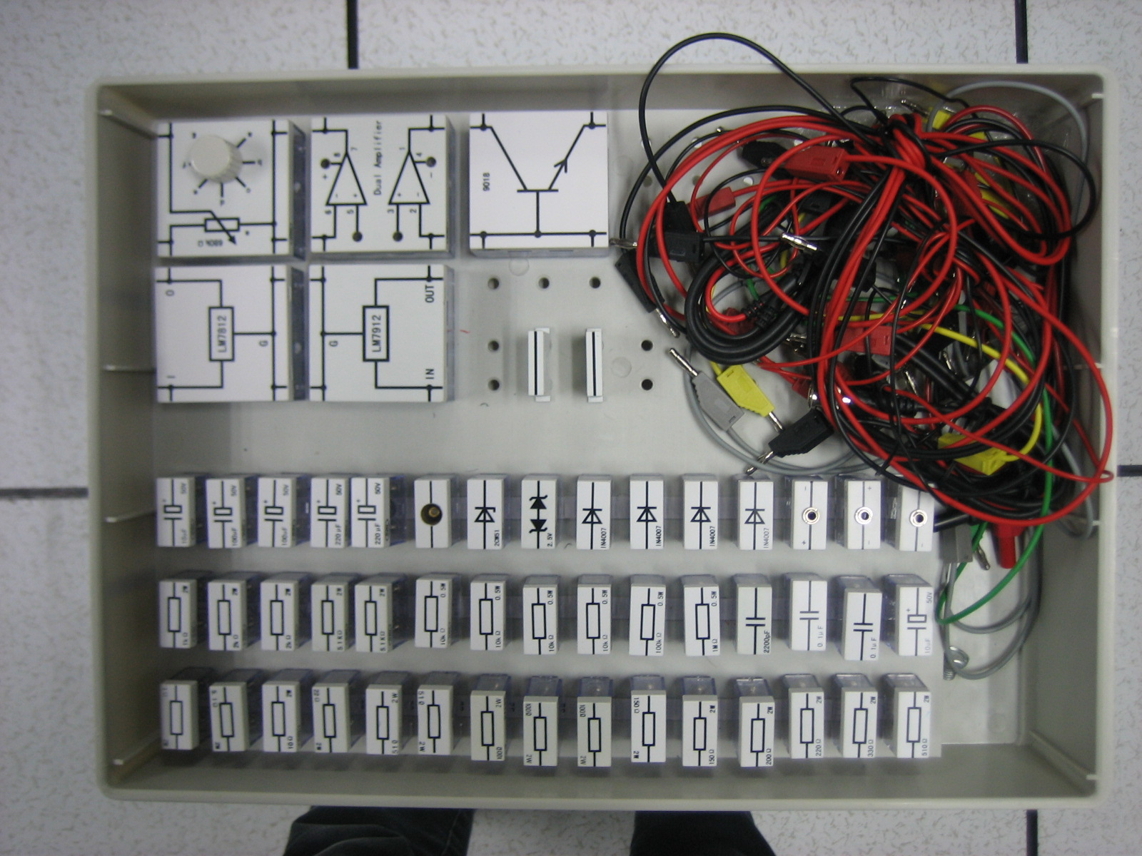
实 验 设 备
本实验使用以下仪器：
六孔相连
九孔相连
数字式万用表
线上的孔相连
九孔板
元器件及托盘
直流稳压电源

Slide 6
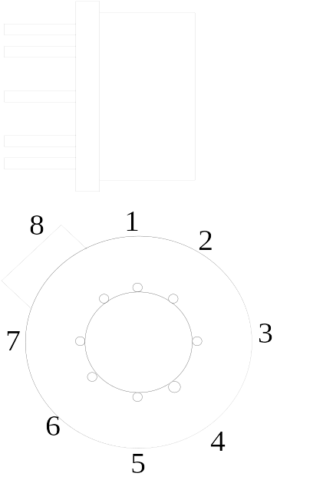
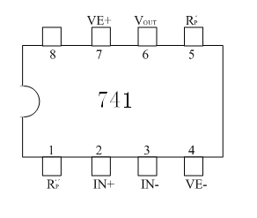
实验内容和线路
1
观察741运算放大器的外型与管脚
金属圆壳封装741
双列直插式741

Slide 7
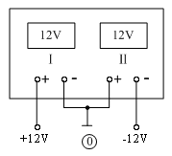
2
正负电源的连接
±12V工作电源的连接方法

Slide 8
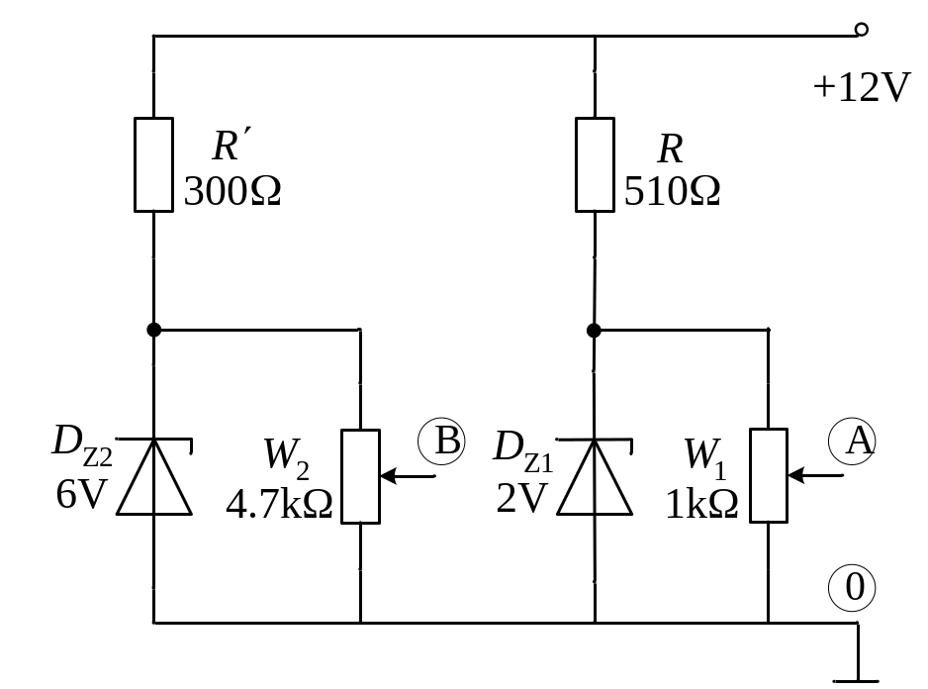

3
输入信号的产生
DC信号源产生电路

Slide 9
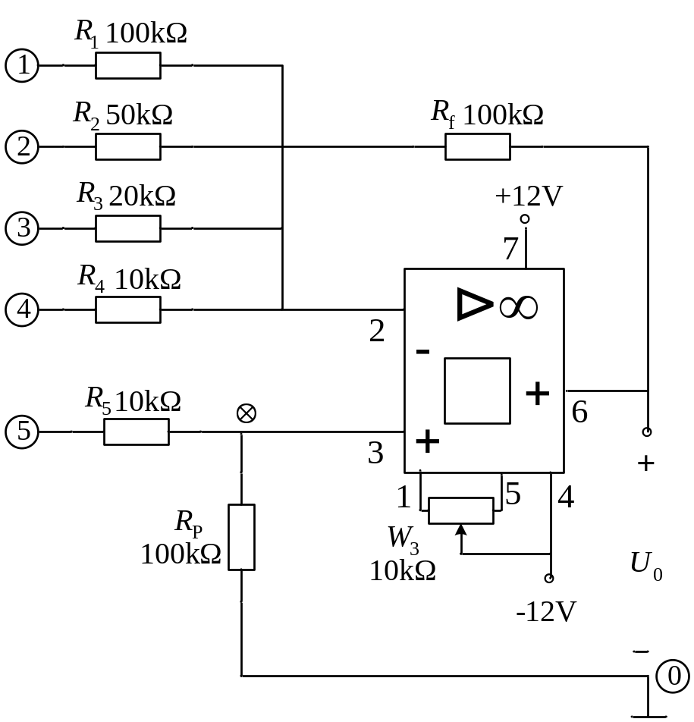
4
放大器的调零
④⑤接地，首先使用万用表的直流电压5V档测量，调节W3，使=0。为了保证调零准确，再使用万用表的直流电压1V档测量，细调W3，使U_{O}=0。调节完成后，W3应保持不变。在以后的实验中，若动过W3，则需要重新调零。

Slide 10

5
比例运算电路（反向输入）
⑤接地，输入端④与电源A相连接，调节W1，使输入电压从0V到1V变化，用万用表测量的数值，记入表内 。
反相比例运算电路数据记录表

Slide 11


6
电压跟随器
将电阻 R_{f} 短路，输入端④接地，端 接信号电源A点，调节输入信号，使 U_{i} 从0V到3V变化, 测出相应的输出电压 U_{O}
电压跟随器数据记录表

Slide 12
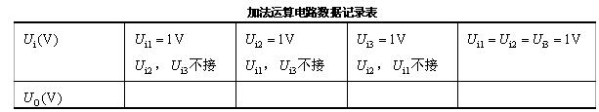
反相加法运算
电路与“虚地”
电位的测量
7
1） 单路信号输入： ⑤接地，在输入端点①、②和③分别加入输入信号，分别测出相应的输出电压值。
2）多路信号输入： ⑤接地，在输入端点①、②和③同时加入输入信号，测量输出电压值。

Slide 13

8
减法运算
(1) 将④点接地，并把⑤和图中B点连接起来，调W₂，使⑤点的输入电压U_{i2}=1V，测出
U_{o}之值，填入表中。
(2) 将⑤点接地，并把④和图中A连接起来，调W₁，使④点的输入电压U_{i1}=0.5V V，测
出U_{o}之值，填入表中。
(3) 将⑤和图中B连接；④和图中A连接，测出U_{o}之值，填入表中。

